Slide 1

AUTENTICAZIONE CON FIREBASE
Alessandro Roncadin
classe 5BIA
a.s. 2021-2022
Autenticazione con Firebase

Slide 2
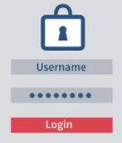


AUTENTICAZIONE
Indispensabile per garantire la sicurezza
L'utente accede ad un'area riservata
Impedisce ad altri di accedere alle tue informazioni
Autenticazione con Firebase

Slide 3

FIREBASE
Nato nel 2011, acquistato da Google nel 2014
Servizio online che salva dati elaborati da app web/mobile
Analisi dei dati
Semplice da implementare nei progetti
Autenticazione con Firebase

Slide 4
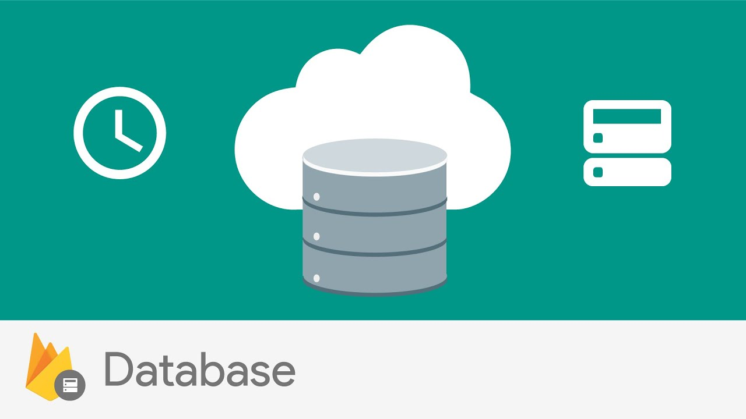
REALTIME DATABASE
Database NoSQL
Ospitato sul cloud
Dati archiviati come un JSON
Dati sincronizzati in real time
Sicurezza
Autenticazione con Firebase

Slide 5
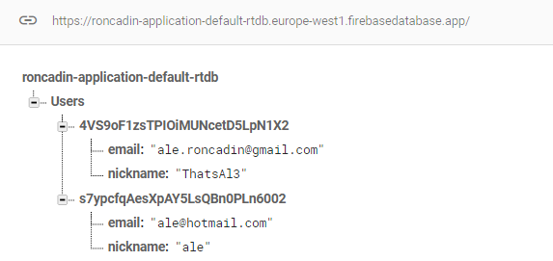
REALTIME DATABASE
Autenticazione con Firebase

Slide 6
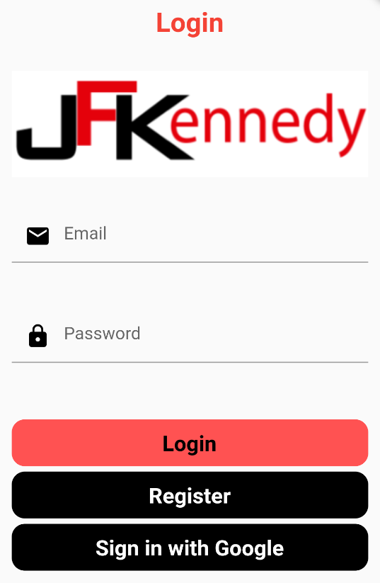
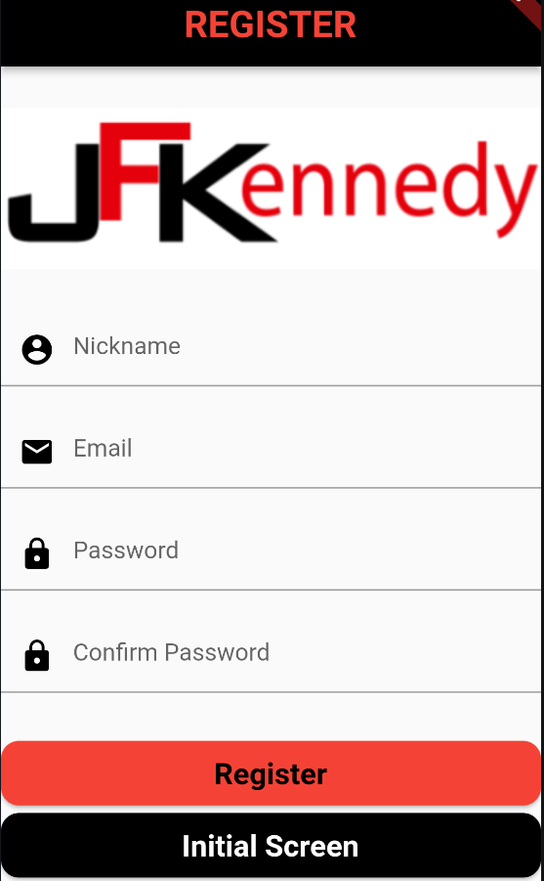
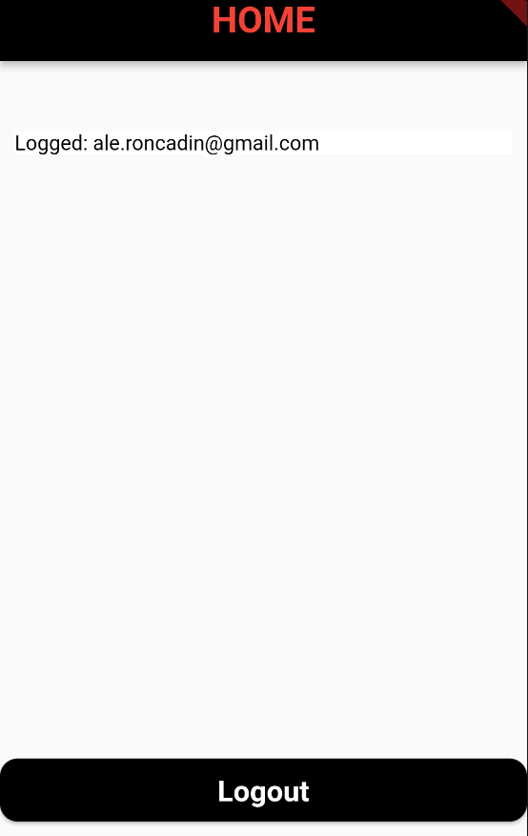
SCREENS
Autenticazione con Firebase

Slide 7
LOGIN
Future<User?> loginUsingEmailPassword({required String email, required String password}) async {
User? user;
final FirebaseAuth firebaseAuth = FirebaseAuth.instance;
try{
UserCredential userCredential = await firebaseAuth.signInWithEmailAndPassword(email: email, password: password);
user = userCredential.user;
} on FirebaseAuthException catch (e) {
... //mostra un AlertDialog in caso di errore
Autenticazione con Firebase

Slide 8
LOGIN
...
TextEditingController _emailController = TextEditingController();
TextEditingController _passwordController = TextEditingController();
...
Button(
selectHandler: () async {
user = await loginUsingEmailPassword(email: _emailController.text, password: _passwordController.text,
context: context);
String? us_mail = user?.email;
String? uid = user?.uid;
if (user != null) {
Navigator.of(context).pushReplacement(MaterialPageRoute(builder: (context) =>
ProfileScreen(uid: uid, us_mail: us_mail)));
}
}
...
Autenticazione con Firebase

Slide 9
REGISTRATION
Future<void> _saveItem({required String email, required String password, required String nickname) async { ...
final db = FirebaseDatabase(databaseURL: "database_url").reference().child("Users");
try {
UserCredential userCredential = await _auth.createUserWithEmailAndPassword(email: email, password: password);
user = userCredential.user;
final userID = user!.uid;
//aggiunge un nuovo utente al database
db.child(userID).set({'email': email, 'nickname': nickname,});
} on FirebaseAuthException catch (e) {
... //mostra un AlertDialog in caso di errore
Autenticazione con Firebase

Slide 10
SIGN IN WITH GOOGLE
Future<User?> signInWithGoogle() async {
...
// Autenticazione con Google e recupero dei dati
final googleUser = await GoogleSignIn().signIn();
final googleAuth = await googleSignInAccount.authentication;
// Creazione di un oggetto con le credenziali per Firebase
final googleCredential = GoogleAuthProvider.credential(
accessToken: googleSignInAuthentication.accessToken,
idToken: googleSignInAuthentication.idToken );
// Sign in
final credentials = await auth.signInWithCredential(googleCredential);
...
Autenticazione con Firebase

Slide 11
LOGOUT
Future<void> logout() async{
try{
await FirebaseAuth.instance.signOut();
await GoogleSignIn().signOut();
Navigator.of(context).pushReplacement(MaterialPageRoute(builder: (context) => const LoginPage()));
} on FirebaseAuthException catch (e) {
... //mostra un AlertDialog in caso di errore
Autenticazione con Firebase

